Slide 1
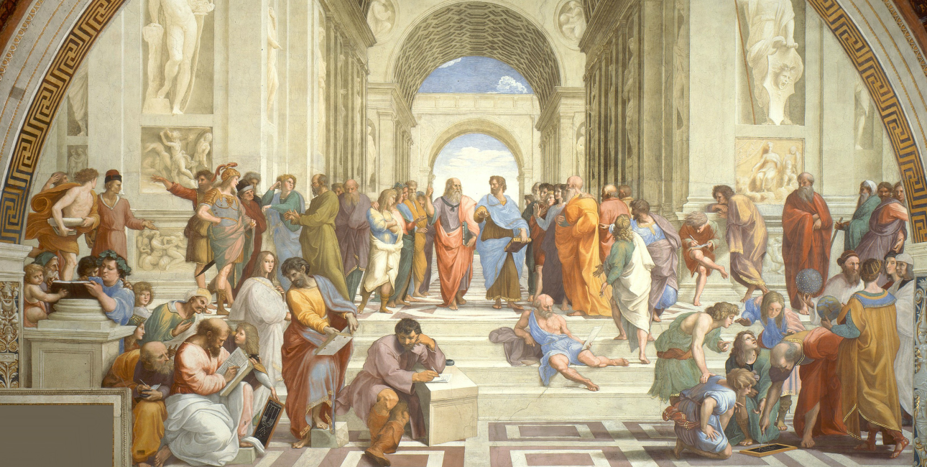
Byerne og renæssancen

Slide 2
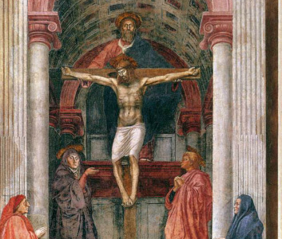
De ledende lag og kirken
Kirken imod rigdommen
Dilemma for de rige
Penge til kirken
Være en god kristen

Slide 3
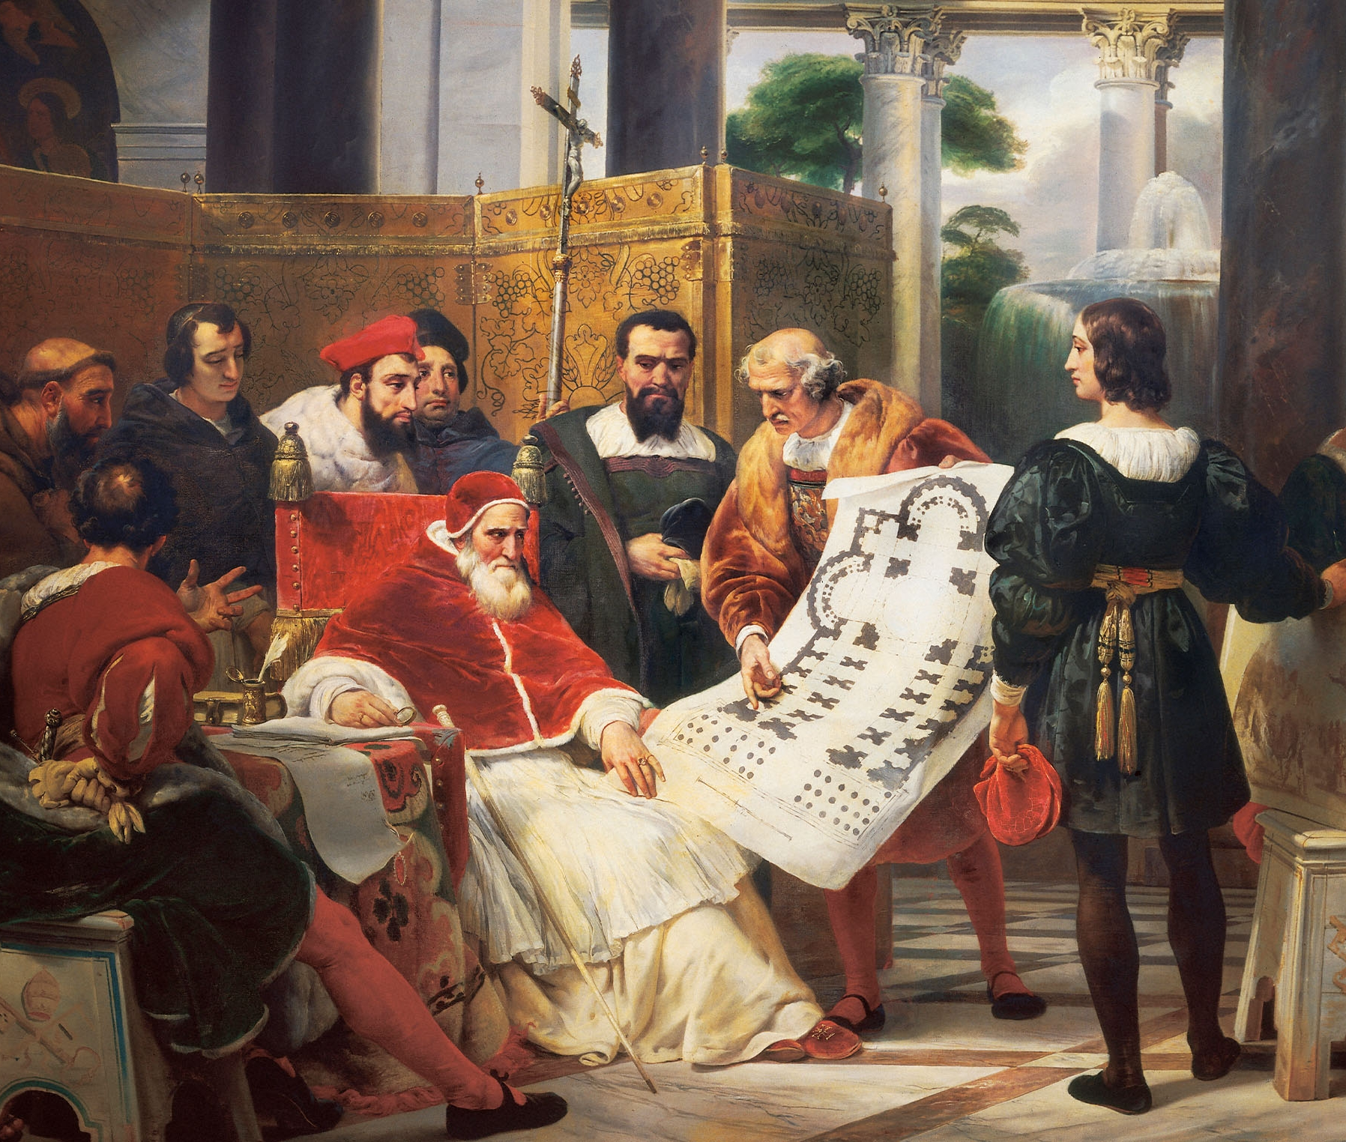
Det sociale lag, der kom til at sætte dagsordnen
Købmænd, bankfolk og håndværkere.
Berømmelse
Byens kristne symbolbetydning svækket.

Slide 4
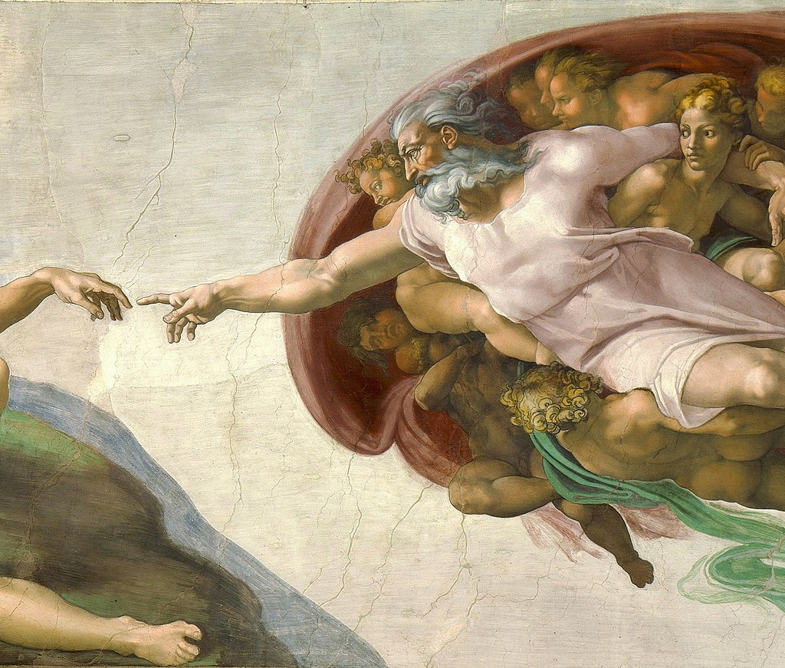
Skiftet i perspektiv
Det åndelige vs det jordiske
By livet over kirkens fællesskab

